Slide 1

2023 시정업무보고
파주도시관광공사
2023. 1. .
Notes:
기획경제국장 000입니다.
2023년도 기획경제국 소관 시정업무보고를 드리겠습니다.

Slide 2












파주도시관광공사
2023년 업무추진 방향
50만 대도시 파주의 유일한 공기업으로서 도시개발과 수익창출이라는
공사 본연의 책임과 역할을 제대로 담당하기 위한 대대적 혁신 필요
수익창출형
조직으로의 대전환
고객만족
서비스 고도화
지속성장
기반마련
조직경쟁력
강화
공정하고 합리적인
조직체계 구축
일하는 방식 혁신
개발사업의 안정적 추진
재정운영 건전성 강화
고객 소통 및 참여확대
시민체감형 사업 추진
신산업, 신시장 적극 발굴
지역 맞춤형 미래전략 수립
100만 파주를 견인하는 역량 있는
‘Developer’ 로의 위상 확립

Slide 3




파주도시관광공사
1. 공사의 위상과 재정운영 건전성 강화
공사의 정체성에 부합하는
경영시스템 혁신
수탁사업의 장기간 고착화된 비효율에 대한 강도 높은 구조조정 추진
공사 발전전략에 부합하는 수탁사업 방향성 재정립
수익창출형 조직으로의 대전환을 위한 구체적 실행전략 마련
수탁사업 효율화 전략에 따른 실행 로드맵
2022년
2023년
향 후
경영구조의 문제점
및 추진방향 도출
경영수지 개선을 위한
경영개선 및
조직경쟁력 강화
전략 및 로드맵 구체화
수탁사업 심사분석 추진
수탁사업의 심사분석 환류
수탁사업의 자체사업화 추진을
위한 전략 마련
연차별 개선 지속 추진
- 자체사업 비중 확대
- 공사 수익 구조 개선
Notes:
□ 먼저 기획예산과 소관 업무보고입니다.
○ 민선8기 시작에 맞춰 가치중심의 정책기조인 ‘지속가능발전 기반의 파주형 ESG’를 확립하여
시정의 대전환을 이끌어가겠습니다.
지속가능한 발전과 사회적 가치실현을 시정 목표로 삼아, 환경·사회·상생부문의 정책과제를 선정하고 실행하여
파주형 ESG행정을 추진하고자 합니다.

Slide 4


파주도시관광공사
1. 공사의 위상과 재정운영 건전성 강화
데이터 기반의
성과관리 체계확립
주기적 경영 성과관리
: 체계적 성과관리에 따른 합리적 보상 체계 확립
01
매월 경영성과 보고회 개최
‘측정’ 되는 것은 '관리'된다
- (사업수입) 사업별 월별 수입액, 목표 대비 실적, 부진사유 등 점검
- (1인당 시설관리 및 노동생산성) 인력투입 현황, 인원 적정성 검토
- (대행사업비) 월별 사업비 집행 현황, 목표대비 절감 비율, 증감요인 등 분석
경영개선을 위한 파주도시관광공사만의
맞춤형 성과관리 시스템 구축
02
BSC 체계 개편 및 환류 강화
- 실효성 있는 지표체계 구축
- 평가급 지급 시 BSC 비율 점진적 상향
주기적
측정
고객지향적 성과관리
: 주요정책 및 서비스에 대한 체계적 진단 시스템 구축
01
분기별 자체 외부고객만족도 조사
면밀한
분석
체계적
관리
- 부서별 특성에 따른 조사대상 및 방법 설정
- 조사 결과 누적 관리 및 부서평가 반영으로 환류 강화
(정책만족도) 공사 경영 전략 및 사업에 대한 의견수렴, 공감대 확산
(서비스 만족도) 교통약자이동지원, 시설물 운영, 주차, 관광지 등 만족도 평가
Notes:
□ 먼저 기획예산과 소관 업무보고입니다.
○ 민선8기 시작에 맞춰 가치중심의 정책기조인 ‘지속가능발전 기반의 파주형 ESG’를 확립하여
시정의 대전환을 이끌어가겠습니다.
지속가능한 발전과 사회적 가치실현을 시정 목표로 삼아, 환경·사회·상생부문의 정책과제를 선정하고 실행하여
파주형 ESG행정을 추진하고자 합니다.

Slide 5







파주도시관광공사
2. 조직경쟁력 강화
일할 맛 나는
공정한 조직 구현
“직급별 근로격차 완화 + 능력 있는 인재에 대한 합당한 대우”
합리적 보수 체계 마련
투명하고 공정한 인사운영
• 하위직 보수 현실화
• 일률적 보수 체계 탈피
• 성과, 직무급 중심
• 민간경력 인정 확대
• 투명한 인사제도
• 맞춤형 직무교육
조직 구성원 모두가 공감하는
공정한 인사기준 및 보수체계 마련
열심히 일하는 직원이 대우받는 건강하고 합리적인 조직문화 조성
총 인건비 운용 여건을 고려하여,
합리적 범위내에서 구체화된 로드맵에 따라 순차적 추진
1월~3월
5월
하반기 이후
▶
▶
개선전략 수립
관련 규정 정비
파주시 협의 및 예산 확보
개선전략 실행
Notes:
□ 먼저 기획예산과 소관 업무보고입니다.
○ 민선8기 시작에 맞춰 가치중심의 정책기조인 ‘지속가능발전 기반의 파주형 ESG’를 확립하여
시정의 대전환을 이끌어가겠습니다.
지속가능한 발전과 사회적 가치실현을 시정 목표로 삼아, 환경·사회·상생부문의 정책과제를 선정하고 실행하여
파주형 ESG행정을 추진하고자 합니다.

Slide 6


파주도시관광공사
3. 개발사업의 안정적 추진
역량 있는'Developer'
대도시 파주의 가치를 높이는
역할 수행
안정적 사업추진으로 공사 재정 안정성 강화 및 수익창출형 조직전환 구현
도시 자족기능 향상으로 지역경제 활성화 및 시민 삶의 질 제고 기여
개발사업 다각화
대행사업의 안정적 추진
출자사업 및 자체 개발사업 확대로
공사 신성장 동력 확보
도시 자족성 확보로 지역경제 활성화
및 지역 상생발전 도모
시의 주요 SOC 사업 대행을 통해
자본금 잠식 방지
사업경험 축적 및 개발인력 역량 강화를 통한 파주시와 시민에게 도움이 되는 사업추진
Notes:
□ 먼저 기획예산과 소관 업무보고입니다.
○ 민선8기 시작에 맞춰 가치중심의 정책기조인 ‘지속가능발전 기반의 파주형 ESG’를 확립하여
시정의 대전환을 이끌어가겠습니다.
지속가능한 발전과 사회적 가치실현을 시정 목표로 삼아, 환경·사회·상생부문의 정책과제를 선정하고 실행하여
파주형 ESG행정을 추진하고자 합니다.

Slide 7
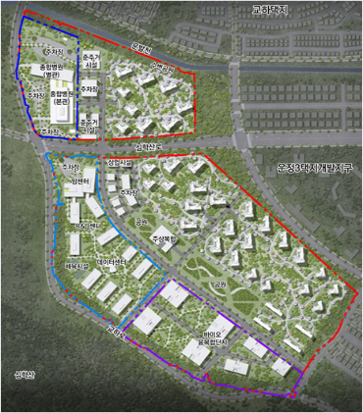


파주도시관광공사
3. 개발사업의 안정적 추진
적극적 출자사업 참여로 도시 자족기능 향상 견인
공공성 강화를 통한 도시자족기능 향상
파주메디컬 클러스터 조성사업
[추진계획]
위치 및 면적: 서패동 일원 / 45만㎡(13.6만평)
사업기간 : 2021~2025
사업시행자 : 파주메디컬클러스터(주)
사업방식 : 도시개발사업
23년
¼분기
향후
▶
협약변경 검토 및 시의회 출자동의
행정지원
업무수행
Notes:
□ 먼저 기획예산과 소관 업무보고입니다.
○ 민선8기 시작에 맞춰 가치중심의 정책기조인 ‘지속가능발전 기반의 파주형 ESG’를 확립하여
시정의 대전환을 이끌어가겠습니다.
지속가능한 발전과 사회적 가치실현을 시정 목표로 삼아, 환경·사회·상생부문의 정책과제를 선정하고 실행하여
파주형 ESG행정을 추진하고자 합니다.

Slide 8
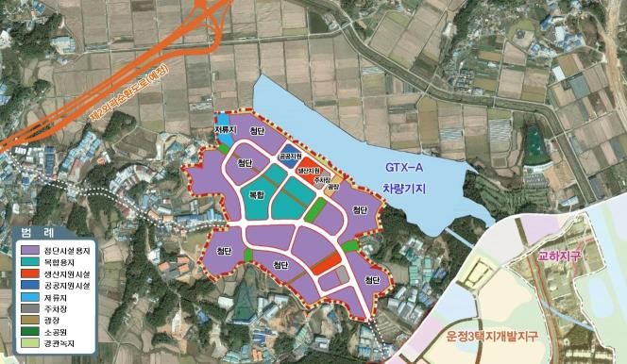



파주도시관광공사
3. 개발사업의 안정적 추진
적극적 출자사업 참여로 도시 자족기능 향상 견인
전략적 사업구조 설계 및 참여로 공사 수익 극대화
운정테크노벨리 조성사업
[추진계획]
사업방식: 산업단지조성사업
위치 및 면적 : 연다산동 일원 / 47만㎡(14만평)
사업비 : 4,728억원
사업기간 : 2021~2028
시행방식 : 민관합동
유치업종: 첨단･지식기반서비스산업
23년
상반기
2024년
▶
▶
▶
법인설립 및
산업단지계획 수립
산업단지 승인
및 토지보상 착수
업무역할 : 출자참여 및 인허가 보상지원 및 건설사업 관리･감독
2025년
2028년
지분참여 : 사업시행법인 자본금의 20% 출자
▶
▶
수 익 : (지분배당) 총수익의 20%
(공공환원) 총수익의 40%
(수 수 료) 공사비+용역비의 7%
공사착공
사업준공
Notes:
□ 먼저 기획예산과 소관 업무보고입니다.
○ 민선8기 시작에 맞춰 가치중심의 정책기조인 ‘지속가능발전 기반의 파주형 ESG’를 확립하여
시정의 대전환을 이끌어가겠습니다.
지속가능한 발전과 사회적 가치실현을 시정 목표로 삼아, 환경·사회·상생부문의 정책과제를 선정하고 실행하여
파주형 ESG행정을 추진하고자 합니다.

Slide 9




파주도시관광공사
3. 개발사업의 안정적 추진
파주시와 공사 모두 WIN-WIN 하는 SOC사업 대행 추진
개발분야 전문가에 의한 공정,품질 관리
민원발생 및 설계변경 요인 사전검토로 효율적인 사업 추진
경기 어울림터 공원조성사업
마장호수 무장애 데크공사
· 위치 : 금촌2동 일원
· 사업기간 : 2021.1.~2024.12.
· 사업비 : 75억원
· 사업내용 : 보행자도로 1개소
공원조성 11개소
· 위치 : 광탄면 기산리 산150-15
· 사업기간 : 2022.12.~2023. 5.
· 사업비 : 9억 5천만원
· 사업내용 : 무장애 데크 설치
교하중앙공원 시설개선공사
신규 대행사업
· 위치 : 동패동 1692번지
· 사업기간 : 2022.11.~2024.4.
· 사업비 : 60억원
· 사업내용 : 진입광장, 정원 등 정비 개선
주차장, 숲속쉼터 등 신설
· 갈곡천 체육공원 조성사업
- 풋살장, 족구장, 다목적구장 등
· 운정 물놀이장 조성
- 풀장, 슬라이드, 상수도 관로 등
Notes:
□ 먼저 기획예산과 소관 업무보고입니다.
○ 민선8기 시작에 맞춰 가치중심의 정책기조인 ‘지속가능발전 기반의 파주형 ESG’를 확립하여
시정의 대전환을 이끌어가겠습니다.
지속가능한 발전과 사회적 가치실현을 시정 목표로 삼아, 환경·사회·상생부문의 정책과제를 선정하고 실행하여
파주형 ESG행정을 추진하고자 합니다.

Slide 10



파주도시관광공사
3. 개발사업의 안정적 추진
적극적 사업추진을 위한 개발역량확대
사업 추진상황에 대응한 전문분야 인력 확충
도시개발 분야 전문인력 채용을 통한 공사 개발 조직의 내실화
사업추진상황에 대응한 전문인력의 적기충원
적극적 자체사업 추진을 위한 기반 마련(자본금 확대)
개발사업 추진계획 구체화 및 협의를 통한 자본금증자 추진
사업 다각화를 통한 자본금 잠식 해소
Notes:
□ 먼저 기획예산과 소관 업무보고입니다.
○ 민선8기 시작에 맞춰 가치중심의 정책기조인 ‘지속가능발전 기반의 파주형 ESG’를 확립하여
시정의 대전환을 이끌어가겠습니다.
지속가능한 발전과 사회적 가치실현을 시정 목표로 삼아, 환경·사회·상생부문의 정책과제를 선정하고 실행하여
파주형 ESG행정을 추진하고자 합니다.

Slide 11
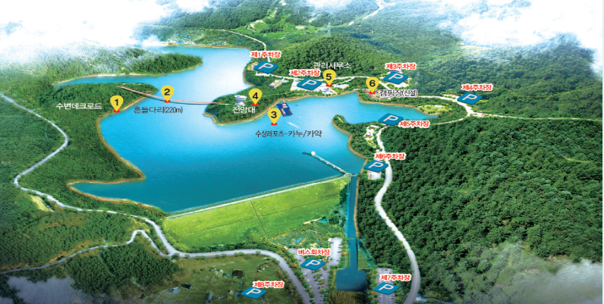
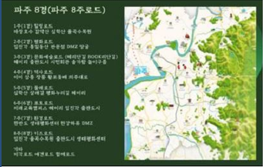


파주도시관광공사
4. 지속성장 기반 마련
파주관광 활성화 견인
파주관광 활성화 견인
관광 개발사업 확대
조속한 파주 8경 로드 조성 및 선포
관광활성화를 위한 체류형 관광인프라 기반 조성
파주시 관광 활성화 추진을 위한 협의체 구성
지역경제 활력제고를 위한 특색있는 관광 인프라 구축
각종 공모사업에 대한 구체적인 실행 계획 수립
지역맞춤형 관광 콘텐츠 발굴 → 단절된 관광자원 연계
파주 8경 구축 및 대외 홍보 추진
관광개발 사업 추진
파주 8경로드
둘레 로드 우선 추진 후 파주8경 로드 구축
8경 로드를 보완 및
대외홍보 추진
체류형 관광지 조성 기반 마련
- 리조트, 캠핑장 등 관광인프라 조성 추진
파주 웰니스 관광 콘텐츠 개발
- 요가, 명상 등 웰니스 프로그램 조성
- 파주 노을이 멋진 둘레길 홍보
Notes:
□ 먼저 기획예산과 소관 업무보고입니다.
○ 민선8기 시작에 맞춰 가치중심의 정책기조인 ‘지속가능발전 기반의 파주형 ESG’를 확립하여
시정의 대전환을 이끌어가겠습니다.
지속가능한 발전과 사회적 가치실현을 시정 목표로 삼아, 환경·사회·상생부문의 정책과제를 선정하고 실행하여
파주형 ESG행정을 추진하고자 합니다.

Slide 12

파주도시관광공사
4. 지속성장 기반 마련
지역 맞춤형
미래전략 수립
공사가 주도하는 자체 개발사업 추진
: 균형있는 상생발전 및 도시 자족기능 향상을 위한 핵심사업 발굴
100만 파주를 향한 마스터플랜 수립 지원
: 파주시 발전방향에 부합하는 도시구상 및 미래전략 수립
도시, 인간, 자연이 연결된 품격 있는 포용도시 조성
성장과 상생 도시
스마트 지향도시
맞춤형 주거복지도시
행정, 창업, 문화가 어우러지는
완성형 복합공간
미래가치와 사회적 요구에 부응하는
신거점 공간
청년, 무주택 서민 중심
사회통합형 주거단지
Notes:
□ 먼저 기획예산과 소관 업무보고입니다.
○ 민선8기 시작에 맞춰 가치중심의 정책기조인 ‘지속가능발전 기반의 파주형 ESG’를 확립하여
시정의 대전환을 이끌어가겠습니다.
지속가능한 발전과 사회적 가치실현을 시정 목표로 삼아, 환경·사회·상생부문의 정책과제를 선정하고 실행하여
파주형 ESG행정을 추진하고자 합니다.

Slide 13



파주도시관광공사
5. 소통 및 참여 확대
지역 맞춤형 미래전략 수립
미래혁신도시
조성사업
역세권
개발사업
면 적: 109만㎡ (33만평)
사업기간: 2023 ~ 2028
사 업 비: 7,592억원
시행방식: 민관합동
면 적: 109만㎡ (33만평)
사업기간: 2023 ~ 2028
사 업 비: 7,592억원
시행방식: 민관합동
<주요시설>
<주요시설>
1단계 | 2단계
융합 문화공간, 창업 촉진 지구 생활SOC(체육, 보육, 의료, 복지) 분양형 청년주택 친환경 수변생태공원 등 | 신혼희망타운, 테라스형 아파트 예술인마을 테마거리 실감산업 육성공간(VR, AR) 강소기업 집적화단지 등
상업･문화･복지･보육･교육 복합공간
역세권 청년주택, 중･장년층 첫 집 및 실버세대 전원주택
신산업으로의 전환을 위한 자족용지
녹지축과 연계된 커뮤니티회랑
제로에너지타운, 수소충전소
Notes:
□ 먼저 기획예산과 소관 업무보고입니다.
○ 민선8기 시작에 맞춰 가치중심의 정책기조인 ‘지속가능발전 기반의 파주형 ESG’를 확립하여
시정의 대전환을 이끌어가겠습니다.
지속가능한 발전과 사회적 가치실현을 시정 목표로 삼아, 환경·사회·상생부문의 정책과제를 선정하고 실행하여
파주형 ESG행정을 추진하고자 합니다.

Slide 14






파주도시관광공사
5. 소통 및 참여 확대
소통과 공감의 상생경영 추진
상생 경영을 위한 내·외부 소통 시스템 고도화
열린·성숙된·생산적 노사문화 구축
[내부]
소통위원회 구성
[외부]
지역주민 및 전문가 상생강화
◆ 열린 노사문화
열린
노사문화
- 소통채널 다양화
- 경영참여 활성화 및 피드백 강화
◆ 성숙된 노사문화
전문가 참여 시스템 개선
시민 소통 강화를 통해 시민과 공감대 확대
- 실질적 참여 : 시민목소리위원회 활성화
- 홍보 채널 다각화 : 고객 중심 SNS 운영
- 지역공동체 강화 : 상생협의회 운영 확대
성숙된
노사문화
- 차별 없는 일터 조성
- 일과 생활의 균형 실현
조직 내 양방향 + 수평적 소통 확대로
공정한 조직 문화 조성
기존 경영진 회의, 노동조합, 청년이사회 등
다양한 소통위원회 구성·운영
생산적
노사문화
◆ 생산적 노사문화
- 노사관계 역량 고도화
- 전사적 사회공헌
내부 구성원 경영참여 확대
고객중심 경영
Notes:
□ 먼저 기획예산과 소관 업무보고입니다.
○ 민선8기 시작에 맞춰 가치중심의 정책기조인 ‘지속가능발전 기반의 파주형 ESG’를 확립하여
시정의 대전환을 이끌어가겠습니다.
지속가능한 발전과 사회적 가치실현을 시정 목표로 삼아, 환경·사회·상생부문의 정책과제를 선정하고 실행하여
파주형 ESG행정을 추진하고자 합니다.

Slide 15
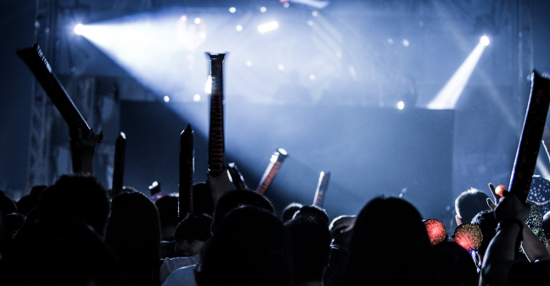
파주도시관광공사
6. 시민 체감형 사업 추진
시민중심 문화예술 공연 추진
시민이 만족하는 다양한 공연 확대 추진
시민 누구나 편하고 쉽게 이용하는 공연장 구현
적극적 공모사업 추진으로
우수 문화예술 공연 및 교육 프로그램 확대
∨ 대관료 부담완화
∨ 공연장별 부대시설 사용료 및 대관료 감면조례 개선
→ 대관료 부담 완화 등 이용자 중심의 문화행정 구현(市 협의)
장르
다양화
지역
예술인상생
시민참여
확대
공연장 활용도 제고와 다양성 확대
자체 역량을 활용한 시민중심의 기획공연
2023 파주시민 힐링 콘서트 추진(6월)
+
파주포크페스티벌 추진(9월)
장르 및 공연자
다양성 확대
솔가람아트홀
활용도 개선
Notes:
□ 먼저 기획예산과 소관 업무보고입니다.
○ 민선8기 시작에 맞춰 가치중심의 정책기조인 ‘지속가능발전 기반의 파주형 ESG’를 확립하여
시정의 대전환을 이끌어가겠습니다.
지속가능한 발전과 사회적 가치실현을 시정 목표로 삼아, 환경·사회·상생부문의 정책과제를 선정하고 실행하여
파주형 ESG행정을 추진하고자 합니다.

Slide 16


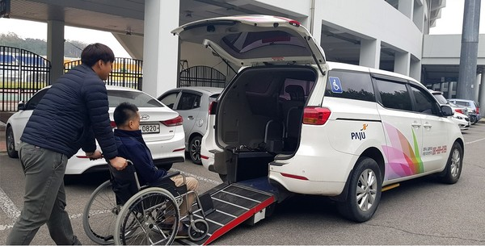
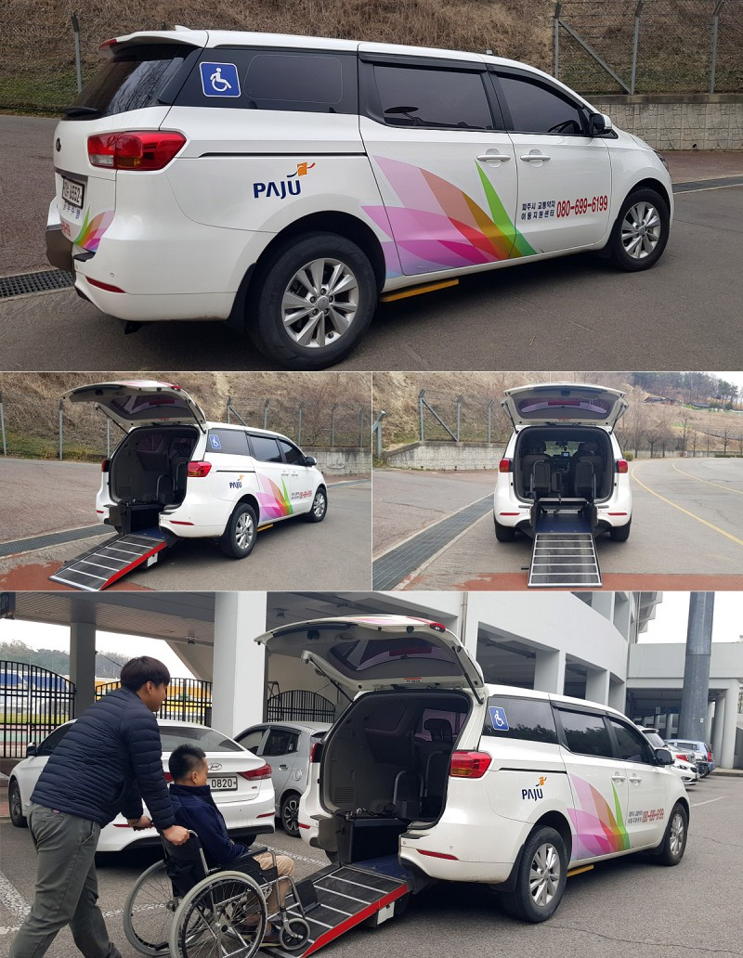
파주도시관광공사
6. 시민 체감형 사업 추진
교통약자 이동권 보장 강화
배차 성공률 향상과 대기시간
단축을 통한 서비스 만족도 제고
배차성공률 향상
대기시간 단축
01
경기도 광역이동지원서비스 연계
- 거주지 1회 등록으로 경기도 전역 이용
- 모바일을 통한 간편접수 및 조회 가능
02
특별교통수단 자동 배차시스템 도입
- 시스템에 의한 배차 진행 및 실시간 배차 추적 관리
교통약자이동지원 차량
03
23년 상반기 바우처택시 10대 증차 추진
안전사고 제로화
안전운전
솔루션 도입
특별교통수단 안전사고 제로화 실현
01
교통약자이동지원센터 안전 운전 솔루션 도입
[ AI기반 안전운전 솔루션 ]
- 차량에 장착된 기기를 통해 운전원별 다양한 주행 데이터를
수집, 분석( 안전거리 미확보 여부, 과속여부 등)
- 각 운전원별 맞춤형 안전 운전 교육 실시
Notes:
□ 먼저 기획예산과 소관 업무보고입니다.
○ 민선8기 시작에 맞춰 가치중심의 정책기조인 ‘지속가능발전 기반의 파주형 ESG’를 확립하여
시정의 대전환을 이끌어가겠습니다.
지속가능한 발전과 사회적 가치실현을 시정 목표로 삼아, 환경·사회·상생부문의 정책과제를 선정하고 실행하여
파주형 ESG행정을 추진하고자 합니다.

Slide 17
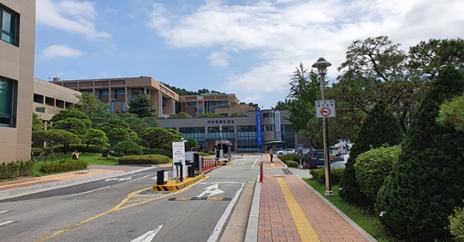





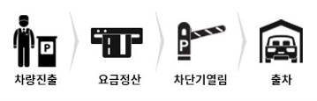
파주도시관광공사
6. 시민 체감형 사업 추진
시민중심 공영주차장 고객서비스 개선
공영주차장 운영개선 → 고객편의 및 경영수지 개선
지능형 교통 시스템(ITS) 구축
운영시간 일원화 : 8시 ~ 21시
2시간 무료주차 축소 : 주차장 30분 / 전통시장 1시간
월정기 주차 운영 개선
주차관제 통합상황실 및 홈페이지 구축(31개소)
관제업무 일원화 : 부서별 관리 → 통합 관리
1월
1~2월
3월~
6월
파주시 주차장 통합 홈페이지 구축
▶
▶
▶
공영 및 관광지 주차장 이용정보 제공 (위치, 요금체계, 주차 가능대수 등)
운영개선
계획 수립
이용홍보
운영관리
개선시행
성과 분석 및
문제점 보완
주차요금 즉시감면 서비스 도입
주차요금 즉시감면 및 미납요금 결제 서비스 도입
행정안전부 공공데이터 활용→국가유공자, 장애인, 친환경, 경차 즉시 감면
주차시스템
출차시스템
미납요금 결제 서비스 도입
무인정산기 이용 미납 및 주차요금 합산결제
Notes:
□ 먼저 기획예산과 소관 업무보고입니다.
○ 민선8기 시작에 맞춰 가치중심의 정책기조인 ‘지속가능발전 기반의 파주형 ESG’를 확립하여
시정의 대전환을 이끌어가겠습니다.
지속가능한 발전과 사회적 가치실현을 시정 목표로 삼아, 환경·사회·상생부문의 정책과제를 선정하고 실행하여
파주형 ESG행정을 추진하고자 합니다.

Slide 18



파주도시관광공사
6. 시민 체감형 사업 추진
지역주민 및 시민 삶의 질 향상
“친환경적 환경순환센터 운영”
“도로청소 개선”
악취 없는 시설 운영을 위한 노력 제고
운행방식 전면 재조정 및 민원발생 ZERO화 추진
· 탈취설비 시설별 자체 점검 및 보수
· 악취발생원 점검구 등 밀폐조치 및 시설개선 → 악취확산 방지
· 반입 성상검사 강화 → 반입 불가 폐기물의 반입 사전 차단
· 읍면동 중심으로 노면청소 담당구역제 개선
· 중점관리도로 노면청소 횟수 강화
· 개인별 책임제로 원스톱 민원처리
고강도 상시모니터링 체계 구축 → 방류수 수질 개선
차량 및 인력 재배치를 통한 청소업무 효율화 추진
· 고강도 자체 수질기준 적용 및 관리
· 방류수 수질 현황 게시를 통한 신뢰도 제고
· 차고지 조정
기존 3곳(탄현, 월롱, 환경센터) → 2곳(통일동산, 환경센터)
Notes:
□ 먼저 기획예산과 소관 업무보고입니다.
○ 민선8기 시작에 맞춰 가치중심의 정책기조인 ‘지속가능발전 기반의 파주형 ESG’를 확립하여
시정의 대전환을 이끌어가겠습니다.
지속가능한 발전과 사회적 가치실현을 시정 목표로 삼아, 환경·사회·상생부문의 정책과제를 선정하고 실행하여
파주형 ESG행정을 추진하고자 합니다.

Slide 19
감 사 합 니 다
Notes:
이상으로 기획경제국 소관시정업무보고를 마치며
기획경제국은 적극적인 정책 발굴과 경제 활력을 이끌어 내어
지속가능한 발전을 이루는 파주시를 만들도록 노력해 나가겠습니다.
감사합니다.

